Slide 1
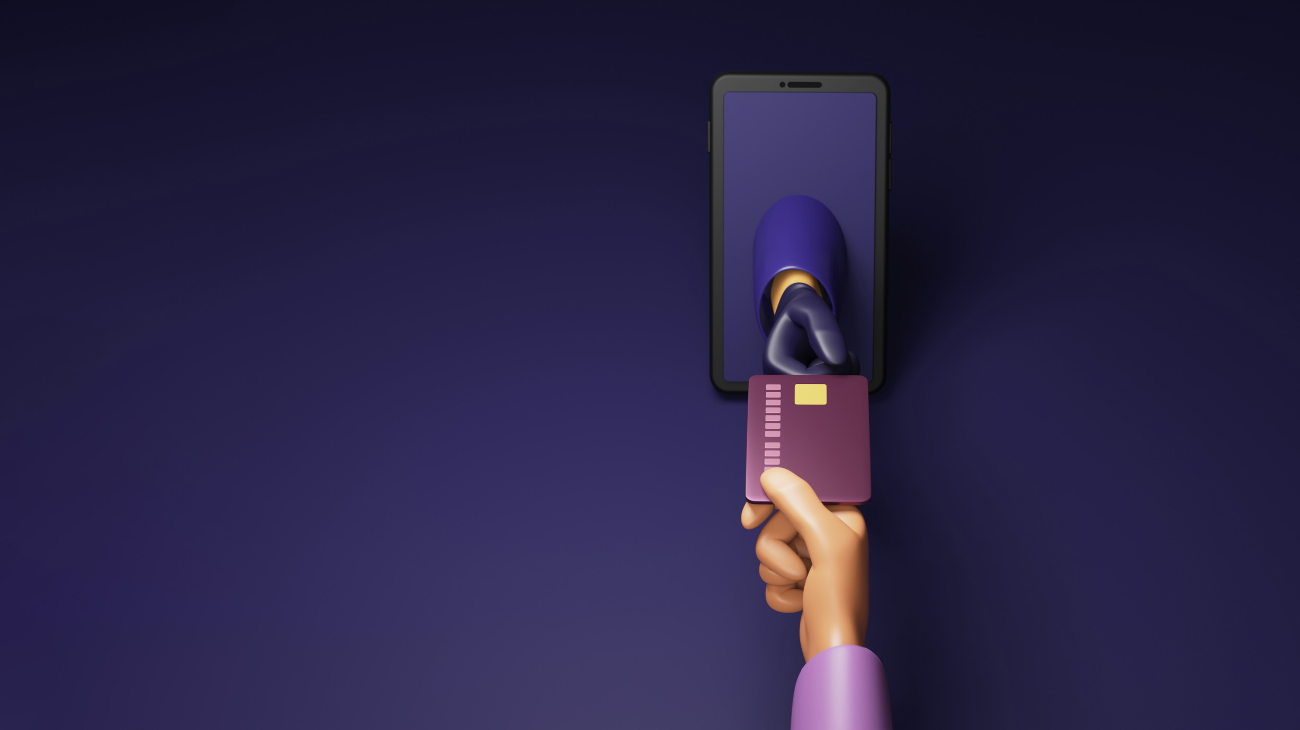

Mules
financières
Atelier jeunes

Slide 2

Dave the amazing mindreader
Notes:
Gérer ses affaires bancaires, faire ses courses, réserver ses vacances… tout se fait de plus en plus en ligne. Malheureusement, cela signifie aussi que la criminalité se déplace elle aussi de plus en plus vers le monde numérique.
Tout le monde peut devenir une cible pour les cybercriminels, y compris les jeunes.
Regardons d’abord une vidéo.
Questions possibles après la vidéo :
Comment te sens-tu après avoir vu ces vidéos ? À quoi penses-tu là maintenant ?
As-tu l’impression de partager beaucoup de ta vie en ligne ?
Est-ce que tu arrives facilement à trouver des informations sur des personnes que tu ne connais pas ?
Partages-tu tes données financières en ligne ?
Comment protèges-tu ta vie privée sur Internet ?
Après avoir vu ces vidéos, comment vas-tu gérer le partage de tes données sur les réseaux sociaux ?

Slide 3

Qu’est-ce que le phishing ?
Notes:
Dans cet atelier, tu en apprendras davantage sur le phénomène des “mules financières”, le lien avec des formes de fraude en ligne comme le phishing, et sur la façon de se protéger contre cette cybercriminalité.
Commençons par le phishing, la forme de fraude la plus courante.
Qui ici sait ce qu’est le phishing ?
Peux-tu expliquer ce que c’est ?
Le phishing est une forme de fraude dans laquelle les escrocs se font passer pour des organisations de confiance, comme des banques ou des institutions publiques, dans le but de vider le compte bancaire de quelqu’un.
Pour y arriver, ces cybercriminels t'envoient un message par SMS, e-mail ou via les réseaux sociaux. Ce message contient un lien et, si tu cliques dessus, tu es redirigé vers un faux site web, par exemple une fausse page d’identification bancaire. Là, on te demande d’entrer des codes personnels. Dès que tu l'auras fait, tu auras transmis tes codes aux cybercriminels, qui auront alors un accès complet à tes comptes ou, par exemple, à ceux de tes parents.
Le phishing peut aussi se faire par téléphone ou par SMS.
Pour les cybercriminels, le phishing est une méthode simple pour escroquer des gens sans efforts.
Les fraudeurs envoient souvent des messages en masse. Il suffit que quelques personnes réagissent et cliquent pour qu’ils récoltent très rapidement des sommes énormes .

Slide 4


Chiffres inquiétants
23%
des jeunes n’ont encore jamais entendu parler du phishing
Notes:
Febelfin évalue chaque année, via une enquête en ligne, les connaissances et le comportement des jeunes en matière de cybersécurité.
23 % des jeunes n’ont encore jamais entendu parler du phishing.
Pourtant, ils constituent eux aussi une cible importante. En effet, tout le monde peut devenir victime de phishing.
L’année dernière, 49 % des jeunes ont été confrontés à une tentative de phishing.
Dans la suite, le lien entre les mules financières et le phishing sera également expliqué.

Slide 5

Qui partagerait ses
codes personnels
si sa banque les lui demandait ?
Notes:
Une question : Qui partagerait ses codes personnels si sa banque les lui demandait ?

Slide 6
Ne communique jamais ton code pin, ni tes codes de réponse !
Notes:
Nous trouvons important d’expliquer clairement la différence entre un code PIN et les codes de réponse. Beaucoup de gens pensent être en sécurité tant qu’ils ne partagent pas leur code PIN, et deviennent alors négligents lorsqu’il s’agit du partage de leurs codes de réponse.
Quelle est la différence ?
Code PIN :
PIN signifie Personal Identification Number. Ton code PIN est un code personnel et unique (d’au moins 4 chiffres) lié à ta carte bancaire.
Tu dois l’entrer chaque fois que tu effectues une transaction avec ta carte. Ce code reste toujours le même.
Codes de réponse :
Lorsque tu utilises un lecteur de carte pour accéder à ton environnement bancaire en ligne ou pour effectuer des transactions et que tu utilises un lecteur de carte, tu dois entrer un code de réponse.
Ta banque te demande alors d’entrer certaines données (appelées “challenge”) ainsi que ton code PIN dans le lecteur de carte. Le lecteur génère ensuite un code de réponse qui s’affiche à l’écran.
Ce code est temporaire, change à chaque fois, et dépend de ce que tu as introduit (par ex. le montant).
C’est simple : Ne communique jamais ton code PIN ni tes codes de réponse pour la banque en ligne par e-mail, internet, réseaux sociaux, SMS ou téléphone.
Tes codes de réponse sont aussi confidentiels que le code PIN de ta carte bancaire.

Slide 7

Chiffres inquiétants
5%
des jeunes communiqueraient leurs codes personnels sans sourciller si leur « banque » le leur demandait
Notes:
Nous avons demandé qui partagerait ses données personnelles par e-mail, SMS ou téléphone avec sa « banque ».
5% des jeunes le feraient sans hésiter si leur « banque » le leur demandait.
Attention : une banque ne demande jamais de codes personnels !

Slide 8
Si 5% des jeunes sont capables de donner leurs codes personnels à leur “banque” sans s’interroger, combien de jeunes le feraient aussi face à un “inconnu” ?
Notes:
Voyons un peu les chiffres.

Slide 9

14%
des jeunes prêteraient leur carte/compte bancaire et leurs codes personnels si on le leur demandait
Notes:
14% des jeunes prêteraient leur carte bancaire, leur compte ou leurs codes personnels si quelqu’un le leur demandait…
Trop de jeunes seraient donc prêts à prêter leur carte bancaire, leur compte ou leurs codes personnels si quelqu’un le leur demandait.
Febelfin, en collaboration avec le duo Kurkdroog, a voulu en avoir le cœur net et a posé la question à quelques jeunes. Regardons la vidéo…

Slide 10
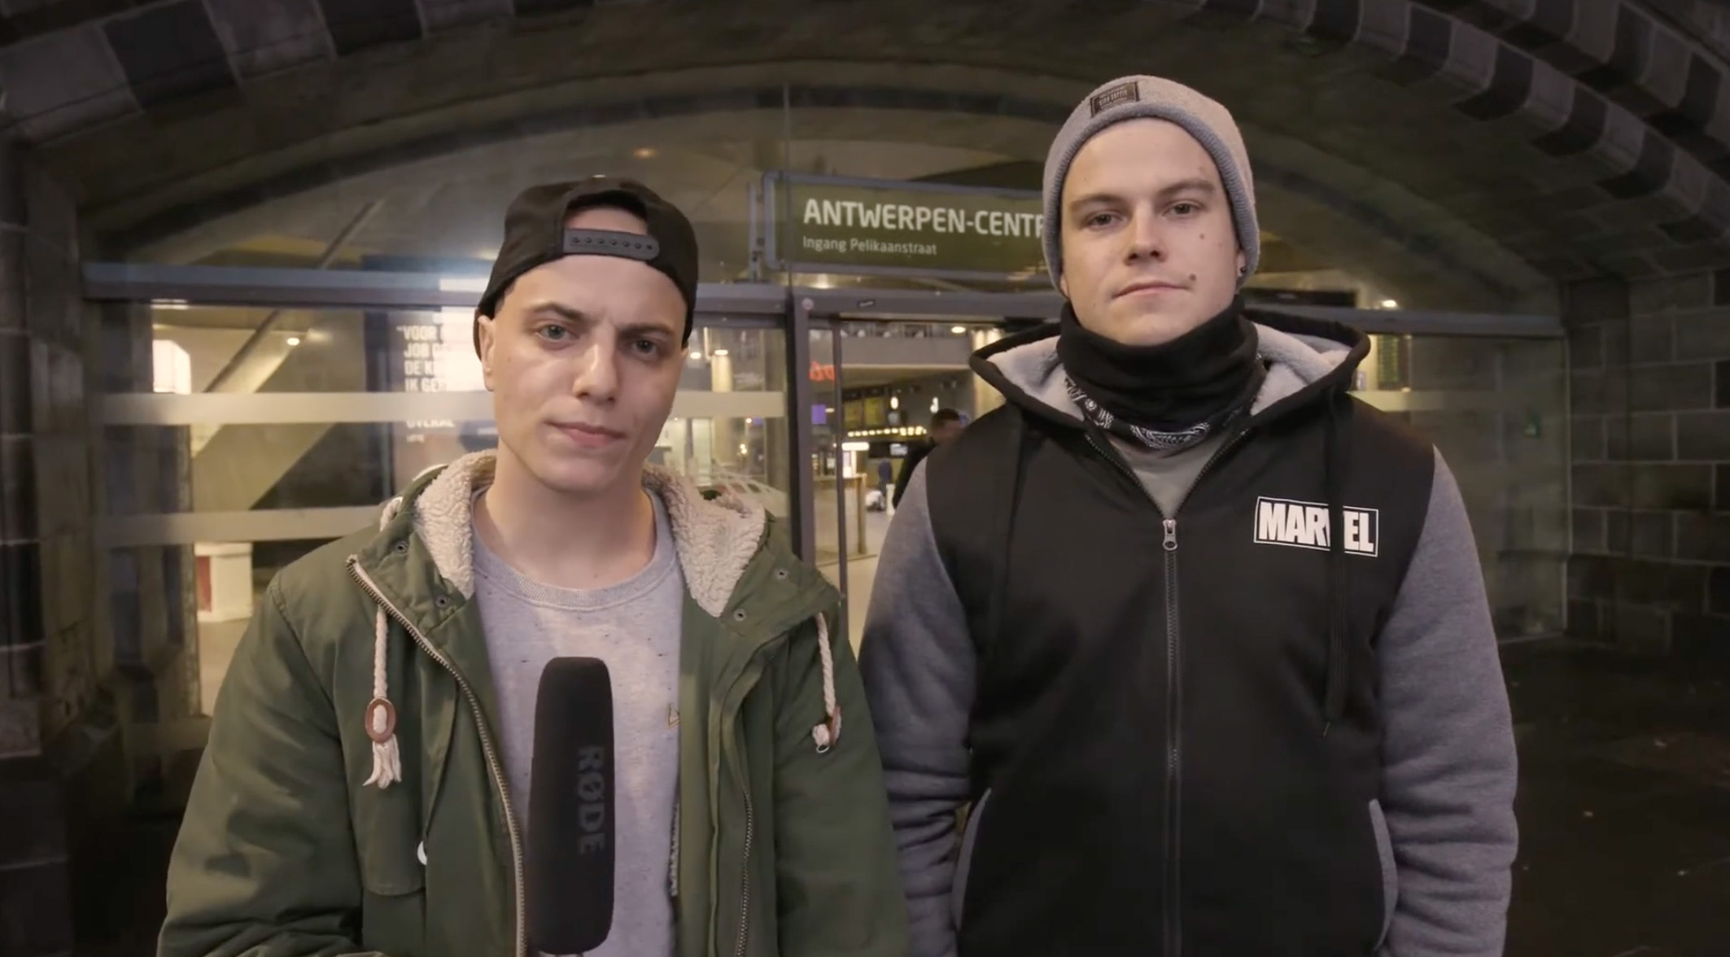

Slide 11
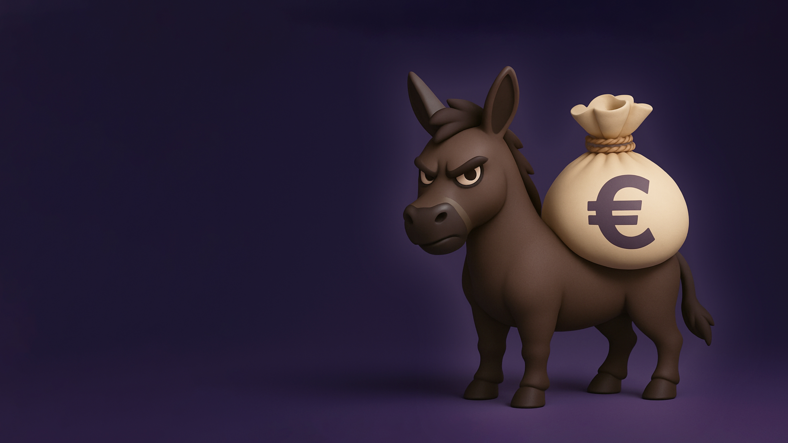
Mules financières
ou money mules
Notes:
Nous avons déjà parlé du phishing, du prêt de codes et de cartes bancaires, mais le phishing ne peut pas exister sans les mules financières.
En effet, les fraudeurs ne versent pas l’argent volé directement sur leur propre compte. Ils utilisent des « comptes intermédiaires » , en l'occurrence des comptes de mules financières.
Sais-tu ce qu’est une mule financière ?

Slide 12
La majorité des Belges ne savent pas ce qu’est une “mule financière”
Sais-tu ce qu’est une mule financière ?
Total
39%
28%
33%
16-30
24%
31%
45%
31-79
44%
26%
30%
Oui, je sais ce que c’est
Oui, j’en ai déjà entendu parler, mais je ne sais pas vraiment ce que c’est
Non, jamais entendu parler
77%
des jeunes ne savent pas ou ne savent que très vaguement ce qu’est une mule financière
N: 2149, Selection: 2025 : 2025
Notes:
Qu'est-ce qu'une mule financière ?
Une mule financière est une personne qui permet à des criminels d’utiliser son compte bancaire et/ou sa carte bancaire avec le code PIN pour blanchir de l’argent sale.
Cela permet aux fraudeurs de verser cet argent sale sur le compte de la mule, puis de le retirer (avec la carte bancaire et le code PIN de la mule) ou de le transférer vers d’autres comptes.
De cette manière, les escrocs restent hors de portée de la justice. Les réseaux de phishing sont souvent composés de plusieurs membres, chacun ayant un rôle : l’un envoie les e-mails, un autre recrute les mules, d’autres encore retirent l’argent, etc.
Pour ces escrocs, vous représentez une cible importante à recruter.

Slide 13
Comment devient-on mule financière ?
Notes:
Tu es approché, en ligne ou dans la vraie vie, par un recruteur qui te demande de lui prêter ton compte et/ou ta carte bancaire avec ton code PIN, en échange d’une récompense ou, par exemple, pour « aider un ami dans le besoin ».
En ligne, les fraudeurs recrutent via les réseaux sociaux comme Instagram et WhatsApp; hors ligne, cela se passe dans les quartiers de sortie, près des gares ou aux abords des écoles.
Le recruteur t’explique ce que tu dois faire et te montre combien d’argent d’autres auraient déjà gagné de cette manière. Il te dit que l’opération est
« totalement sûre » ou qu'il s'agit d'« un simple service entre amis ».
Accepter une telle « proposition d’échange » fait de toi une mule financière. En utilisant le compte et/ou la carte d’une mule, les criminels effacent toute trace menant à eux. Autrement dit, la mule fait le sale boulot à leur place, mais c’est elle qui en subit les conséquences.
La belle récompense promise ne vaut souvent pas grand-chose en réalité. Au contraire : en tant que mule financière, tu risques de te retrouver avec un compte vidé.

Slide 14
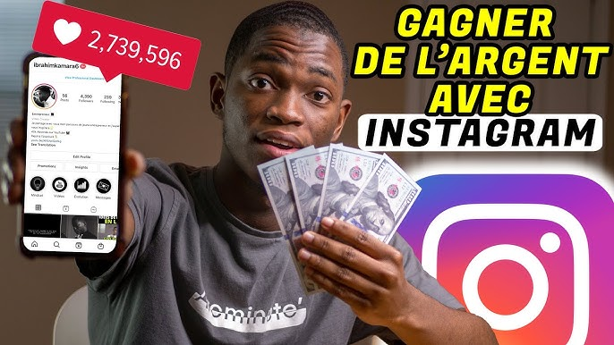
Gagner de l’argent rapidemment
Notes:
Exemples d’annonce sur les réseaux sociaux pour recruter des mules financières.
Quelqu’un te contacte en te demandant si tu veux gagner de l’argent rapidement et facilement ? Cela semble tentant. Tout ce que tu dois faire, c’est prêter ta carte bancaire, ton compte et ton code PIN. En échange, on te promet une belle récompense.
Mais rien n’est plus faux. Car si tu acceptes, tu deviens une mule financière et tu participes à du blanchiment d’argent…

Slide 15

7% des personnes ayant répondu à une enquête de Febelfin et Indiville déclarent qu’elles ont déjà été approchées par des recruteurs et 12% connaissent des gens qui ont accepté de jouer ce rôle.
Dans les faits, 60% des jeunes qui ont été approchés ont donné suite à cette proposition.
Notes:
7% des 16-30 ans ont déjà été approchés directement par des recruteurs et 12% connaissent quelqu'un qui a déjà été approché pour jouer ce rôle.
Dans les faits, 60% des jeunes qui ont été approchés ont donné suite à cette proposition.

Slide 16
Punissable ou non ?
Notes:
Être une mule financière, est-ce punissable ou non ?
Qu’en pensez-vous ?

Slide 17
Mule financière = blanchiment d’argent
Être une mule financière, est-ce punissable ou non ? Qu’en pensez-vous?
Total
88%
4%
8%
16-30
77%
13%
10%
31-79
91%
2%
7%
Oui
Non
Aucune idée
N: 2149, Selection: 2025 : 2025
Notes:
Seulement 77 % des jeunes de 16 à 30 ans savent que faire la mule financière est punissable, tandis que 13 % pensent que ce n’est pas le cas.
Cela montre qu’il existe un risque que les jeunes se laissent plus facilement séduire par des criminels.

Slide 18

“Des hommes m’ont abordée dans un bar pour me proposer un petit boulot qui allait me permettre de gagner de l’argent rapidement et de façon tout à fait légale. Enfin, c’est ce qu’ils m’avaient dit. Je devais juste leur prêter ma carte bancaire et mon code. L’un d’entre eux m’a expliqué que 9.000€ allaient être versés sur mon compte et que je pourrais avoir 40% de cette somme. Il m’a ajoutée sur Snapchat et m’a dit que je n'avais plus qu'à retirer en cash l’argent qui avait été versé sur mon compte et le lui rendre.” M.A.
Notes:
Être une mule financière n’est pas une bonne idée. Ta carte bancaire et ton code PIN sont strictement personnels et ne doivent en aucun cas être partagés avec des inconnus.
Ne gâche pas ta vie en devenant une mule financière. Prêter ta carte bancaire à quelqu’un en échange d’argent — autrement dit, devenir une mule — peut avoir de lourdes conséquences sur ta vie.
Les jeunes ne sont pas toujours suffisamment conscients des dangers qui vont de pair, ni du fait que c’est un acte punissable par la loi.
Conséquences
Tu peux être poursuivi en justice et condamné à une amende, à des travaux d’intérêt général, voire à une peine de prison.
Ta banque peut fermer ton compte et refuser d’en ouvrir un nouveau à ton nom à l’avenir. Obtenir un prêt deviendra également très compliqué.
Tu (ou tes parents si tu es mineur) pourrais/pourraient être tenu(s) responsable du remboursement des sommes volées ou de dommages et intérêts.
Il est aussi possible que ton compte soit entièrement vidé. Et l’argent qu’on t’avait promis en échange du "service" ? Tu ne le verras jamais.
Si tu refuses de continuer à collaborer, tu pourrais être menacé, y compris physiquement.

Slide 19

Notes:
L'histoire de Arto montre une fois encore qu'accepter de faire la mule n'est pas une bonne idée. Ontvoerd en gedwongen "geldezel" te worden, het overkwam Arto (18), en hij is bovendien strafbaar | VRT NWS: nieuws

Slide 20
Prévenir et autant que possible guérir...
Notes:
Nous voulons bien sûr vous donner quelques conseils pour ne laisser aucune chance aux recruteurs de mules financières et, autant que possible, pour vous prévenir — ou guérir.

Slide 21
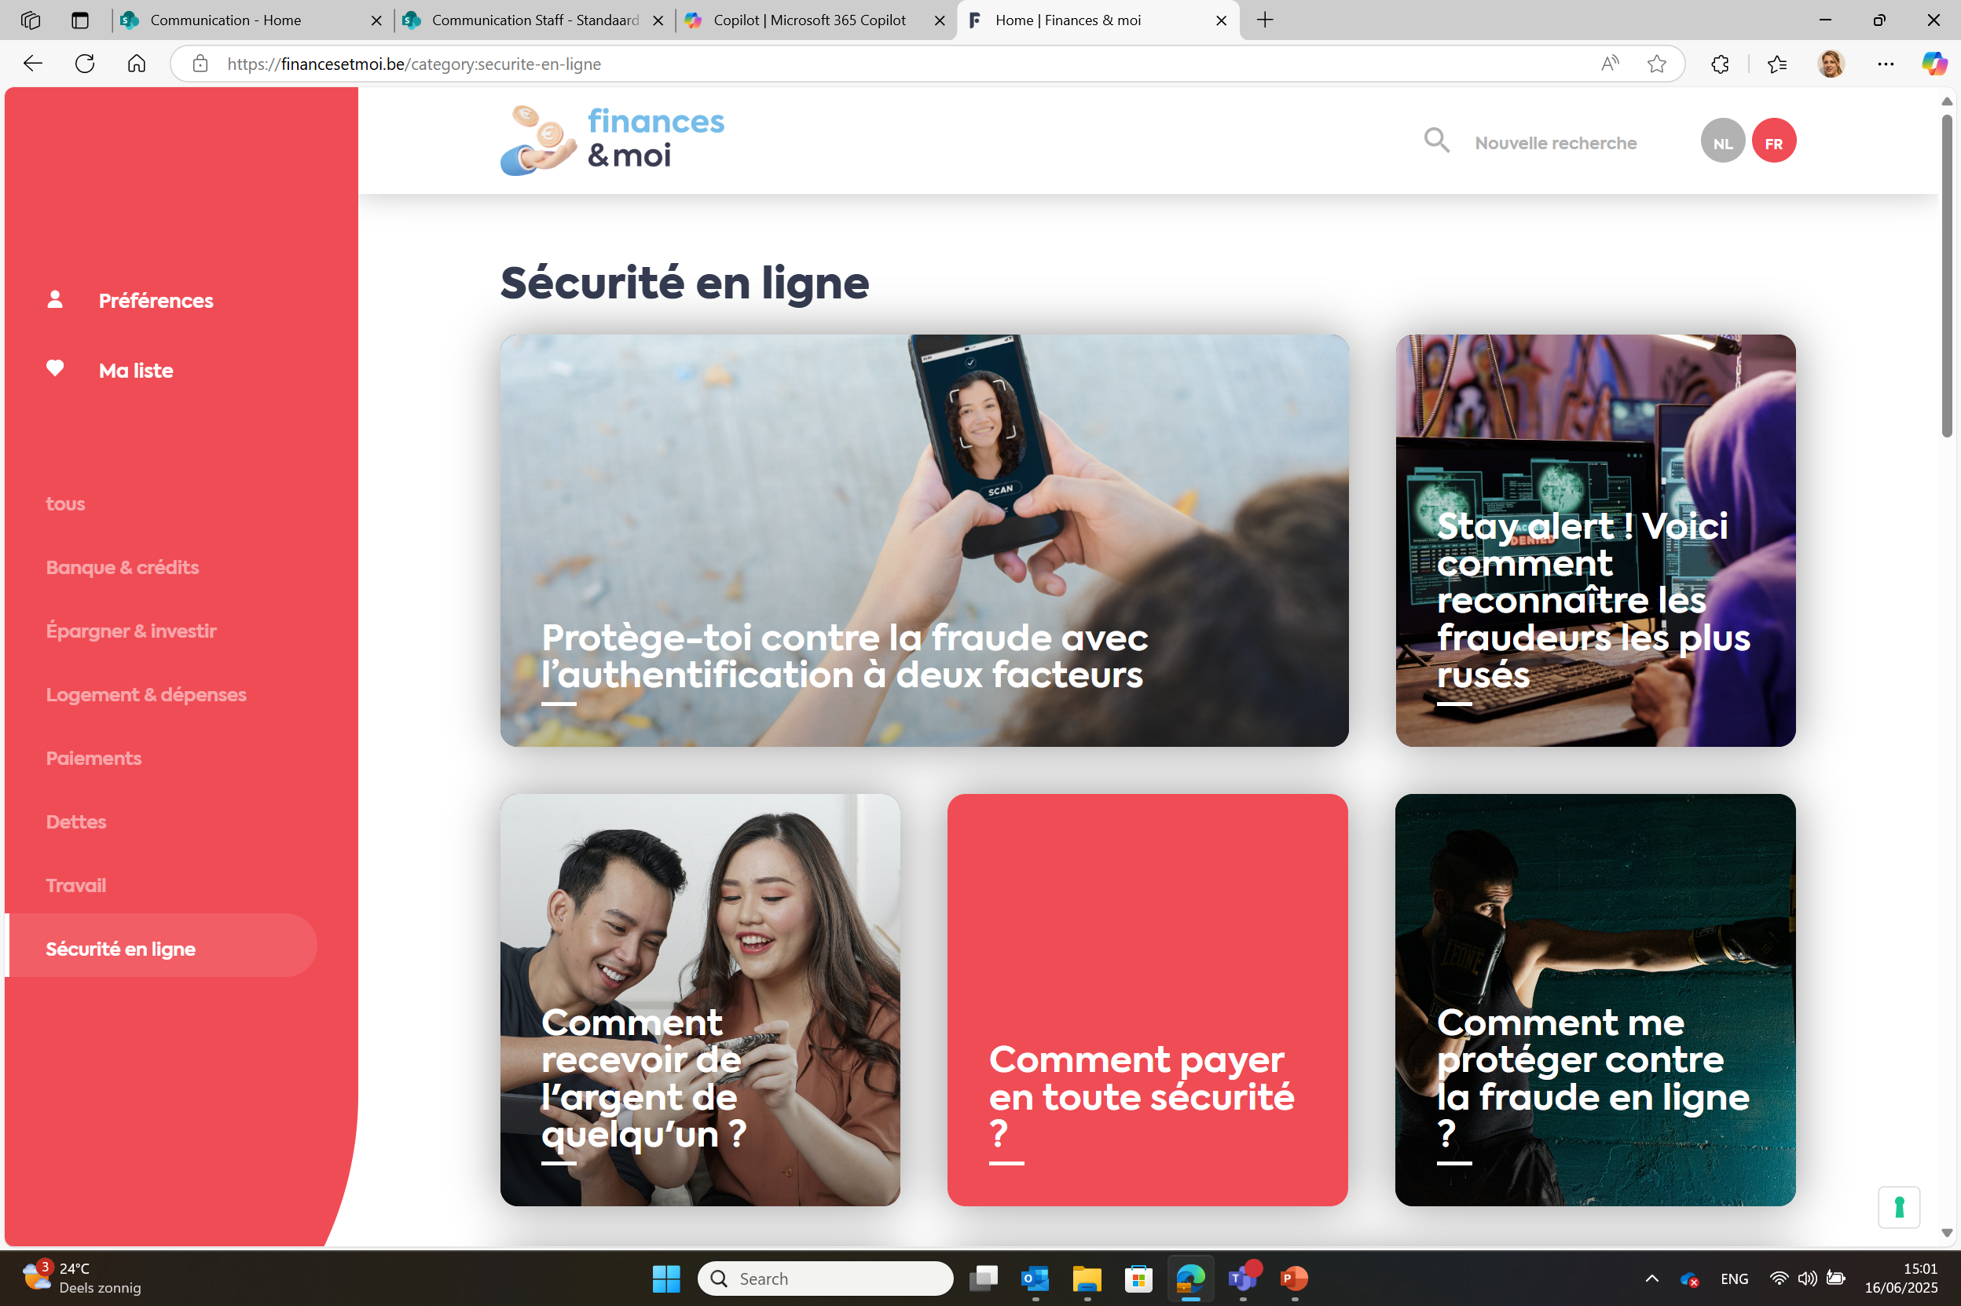
Site web "financesetmoi.be"
Notes:
Pour plus d’infos sur les questions d'argent, vous pouvez consulter la page www.financesetmoi.be.

Slide 22
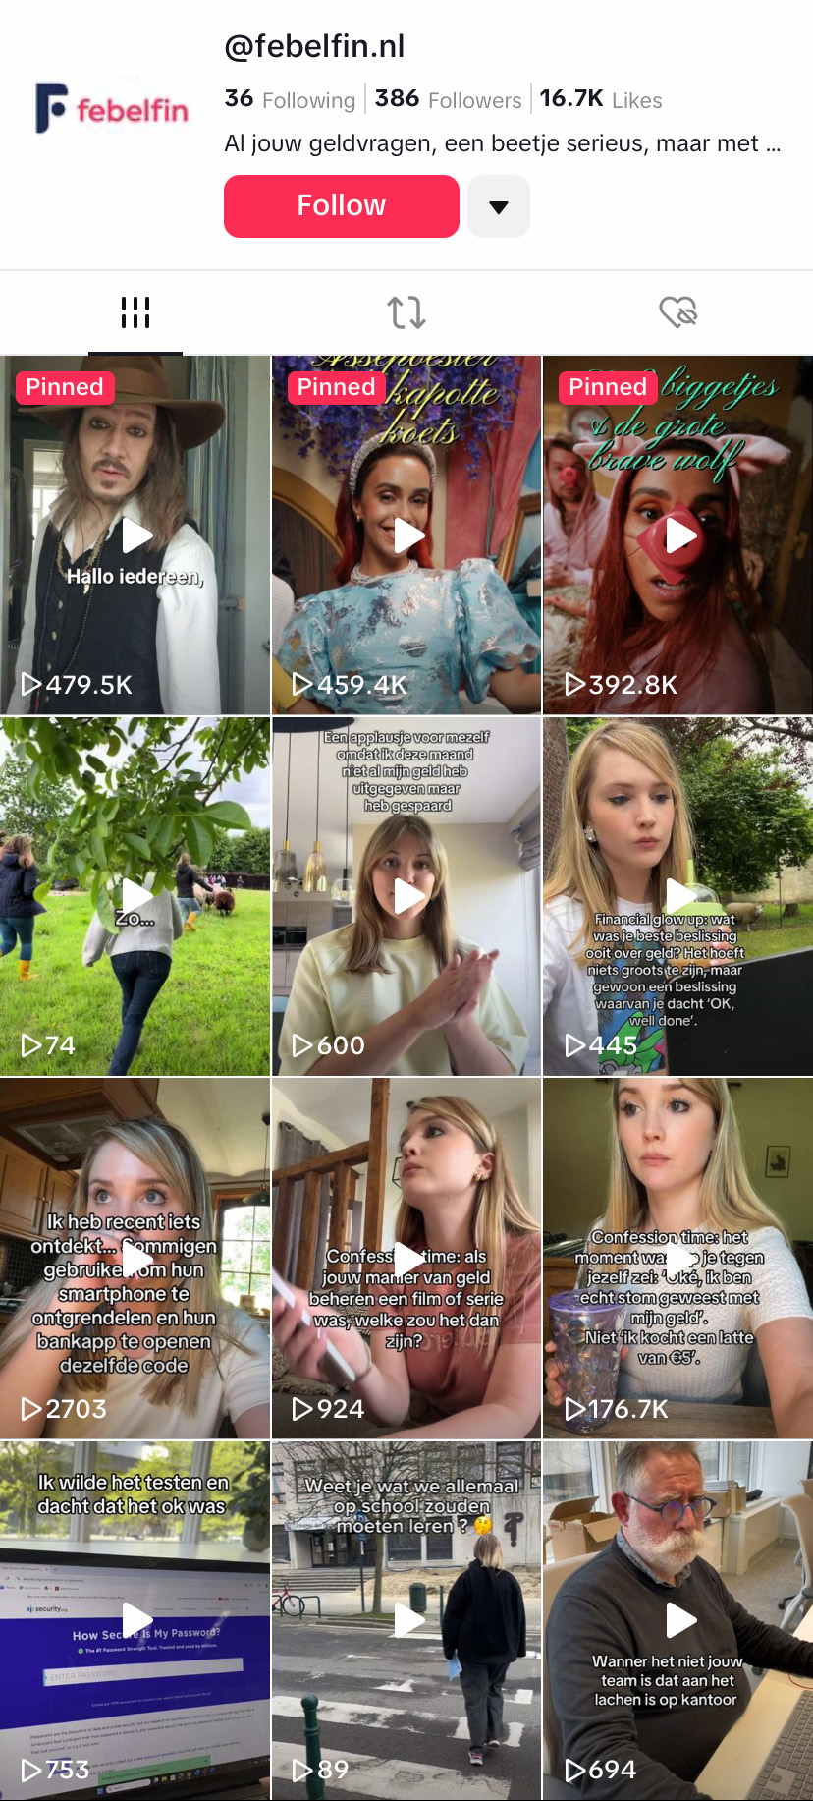
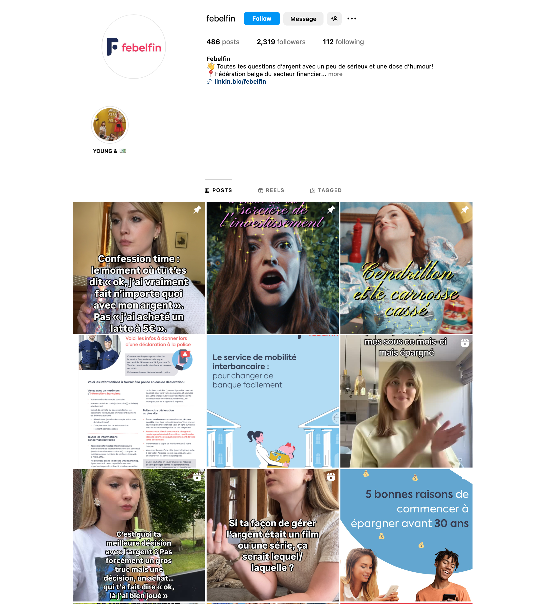
Suis-nous sur TikTok et Instagram !
Notes:
Ou suivez-nous sur TikTok et Instagram !

Slide 23
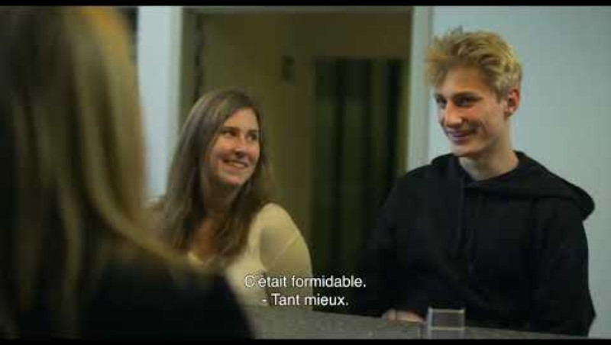
Notes:
Montrer la vidéo à partir de 3:38«
"Exercice : Voir le slide suivant."

Slide 24


Fais l’exercice
Que dois-je faire si on me demande de faire la mule financière ?
Que puis-je faire si je suis tombé dans le piège et que je suis devenu une mule financière ?
Notes:
Tâche : demandez aux élèves de réfléchir en petits groupes à ces deux questions, puis de partager leurs réponses avec la classe.
Réponses possibles à la question 1 :
Ne réponds pas à une proposition de gagner de l’argent rapidement.
Ne prête jamais ton compte bancaire, ta carte bancaire ou ton code PIN. Ils sont strictement personnels.
Parle-en avec quelqu’un en qui tu as confiance et avertis tes amis.
Signale les comptes de réseaux sociaux qui promettent de l’argent facile au Point de contact des pouvoirs publics pour les cas de tromperie, arnaque, fraude ou escroquerie.
Réponses possibles à la question 2 :
Parles-en avec tes parents ou une personne de confiance (ne garde pas ce secret pour toi).
Contacte ta banque le plus rapidement possible.
Fais bloquer ta carte via Card Stop (+32 078 170 170).
Va déposer plainte à la police.

Slide 25
Quiz : En sais-tu suffisamment sur le phishing et les mules financières ?
Question 1
Qu’est-ce que le phishing ?
Question 2
Vrai ou faux : Tu peux envoyer tes codes de réponse par
e-mail si la banque te les demande.
Un moyen de gagner de l’argent par le biais des médias sociaux.
Une forme de fraude en ligne dans le cadre de laquelle des arnaqueurs se font passer pour des instances dignes de confiance et te demandent de leur communiquer tes données personnelles.
Un moyen de protéger tes coordonnées bancaires.
Une application pour gérer ton compte bancaire.
Notes:
Réponds au questionnaire.
Réponse correcte:
Question 1: B
Question 2: Faux

Slide 26
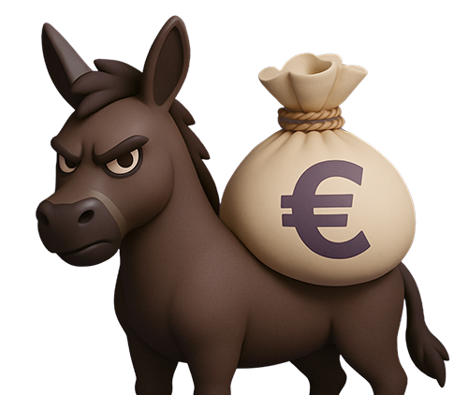
Quiz : En sais-tu suffisamment sur le phishing et les mules financières ?
Question 3
Qu’est-ce qu’une mule financière ?
Question 4
Comment les criminels essaient-ils de recruter des jeunes pour en faire des mules financières ?
Quelqu’un qui économise de l’argent pour des oeuvres de bienfaisance
Quelqu’un qui prête son compte et sa carte bancaire à des criminels
Un employé de banque qui détecte des fraudes
Une plateforme de paiement en ligne
Par des lettres officielles de la banque
Par des publicités sur les médias sociaux ou dans les lieux de vie nocture
Par des devoirs scolaires
Via des clubs sportifs
Notes:
Réponse correcte:
Question 3: B
Question 4: B

Slide 27

Quiz : En sais-tu suffisamment sur le phishing et les mules financières ?
Question 5
Quelles sont les conséquences potentielles si tu es devenu une mule financière ? (plusieurs réponses possibles)
Suestion 6
Que dois-tu faire si quelqu’un te demande de lui prêter ta carte bancaire ?
Tu reçois une récompense de la banque
Tu peux être poursuivi et faire l’objet d’une sanction
Ton compte bancaire peut être clôturé
Tu deviens automatiquement employé de banque
Dire immédiatement oui, c’est de toute façon temporaire
En parler d’abord avec tes amis
Ne pas accepter la proposition et en parler avec une personne de confiance
Cacher ta carte
Notes:
Réponse correcte:
Question 5: B et C
Question 6: C

Slide 28

Quiz : En sais-tu suffisamment sur le phishing et les mules financières ?
Question 7
Vrai ou faux : 14% des jeunes seraient disposés à prêter leur carte bancaire et leur code pin si quelqu’un le leur demandait.
Question 8
Quelle est la différence entre un code pin et un code de réponse ?
Il n’y a pas de différence
Le code pin est toujours le même, les codes du lecteur de carte sont différents à chaque fois
Ta date de naissance est un code de réponse
Un code pin peut se transmettre par e-mail
Notes:
Réponse correcte:
Question 7 : Vrai
Question 8 : B

Slide 29
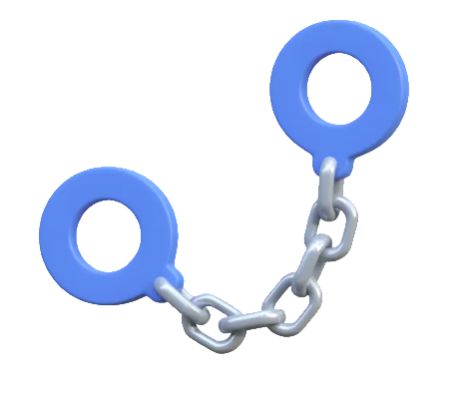
Quiz : En sais-tu suffisamment sur le phishing et les mules financières ?
Question 9
Que dois-tu faire si tu es tombé dans le piège et que tu es devenu une mule financière ?
Question 10
Vrai ou faux : la mule financière est punissable.
Rien, c’est quand même déjà du passé
Bloquer ta carte, contacter ta banque et aller à la police
Donner ta carte à quelqu’un d’autre
Ouvrir un nouveau compte bancaire
Notes:
Réponse correcte:
Question 9 : B
Question 10 : Vrai

Slide 30

Fédération belge du secteur financier
www.febelfin.be

